Slide 1
湖北第二师范学院
消防宣传培训
2020年11月

Slide 2
培训目标
明职责
明确每个人在单位安保中的角色分工和承担的职责任务。
强基础
全员掌握“四懂四会”，夯实单位火灾防控基础。
全覆盖
单位所有人员都应经过消防培训，以点带面，层层推进；
所有人员的培训情况要有记录。
各场馆、酒店所有人员都应经过消防培训，做到培训“全覆盖”；所有人员的培训情况要有记录。

Slide 3
目录
1
本单位基本情况介绍
2
火场逃生及引导人员疏散
3
初起火灾扑救
4
简单火灾隐患检查及排除

Slide 4
PART01
湖北第二师范学院基本情况介绍

Slide 5
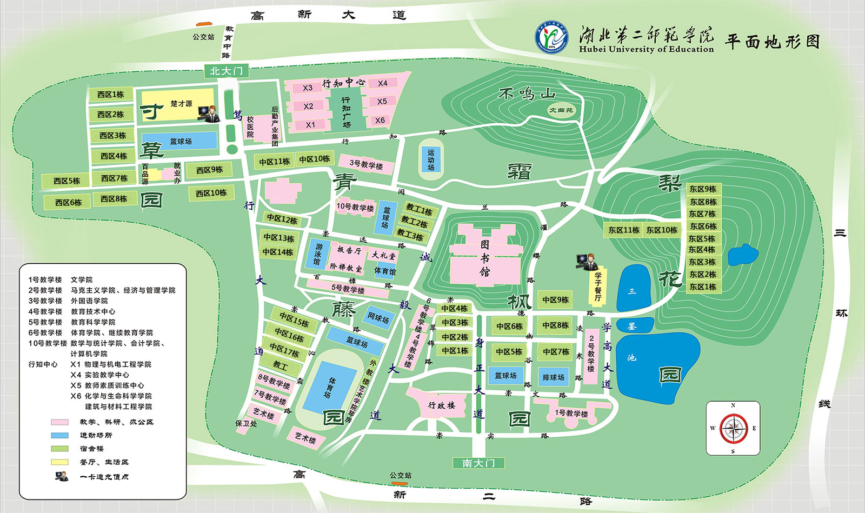
单位基本情况
湖北第二师范学院位于光谷核心，校园面积1718亩，建筑面积43.7万平方米。为东湖新技术开发区消防安全重点单位。
校内重点部位包含图书馆（档案馆、校史馆）、行知中心、各教学楼、大礼堂、学生公寓、教师公寓、食堂等人员密集场所和易发生火灾的场所。

Slide 6
校园火灾危险源情况
危险源（场所） | 可能发生的事故 | 应对措施
食堂 | 烟道起火、明火使用不当、吸烟、电器电路老化、电动车充电等引发火灾。 | 加强管理 明确责任 加大宣传 定期检查 排除隐患
行知中心 | 易燃易爆化学品保管或使用不当引发爆炸，实验机房、电器电路老化引发火灾。
学生宿舍 | 室内吸烟、电器电路老化、电器使用不当引发火灾和踩踏伤亡事故。
图书馆（档案馆、校史馆） | 电器电路老化、电器使用不当引发火灾和踩踏伤亡事故。
教师公寓 | 电器电路老化、电器使用不当、电动车充电引发火灾和厨房火灾。
大礼堂 | 电器电路老化、设备操作不当，引发火灾和踩踏伤亡事故。
东边林区 | 秋、冬季枯水期和清明祭扫期间易发山林火灾。
其他区域 | 电器电路老化，电器使用不当引发火灾。

Slide 7
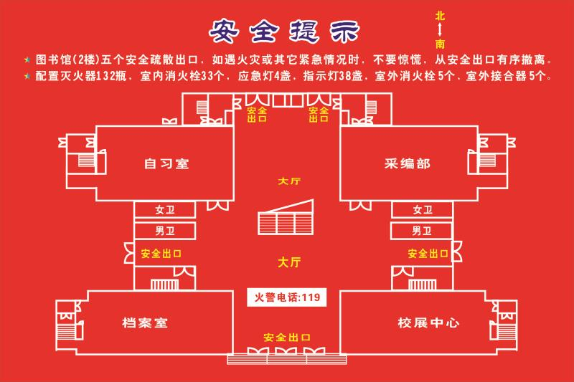
安全疏散
以图书馆2层为例

Slide 8

消防车道
放映模式点击播放视频

Slide 9
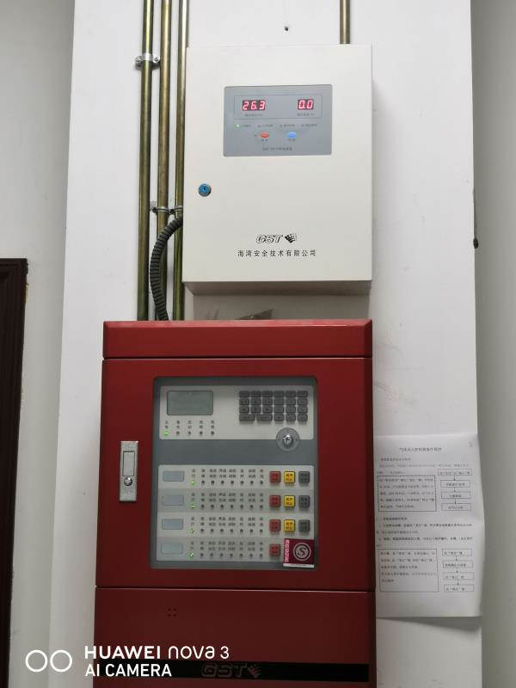
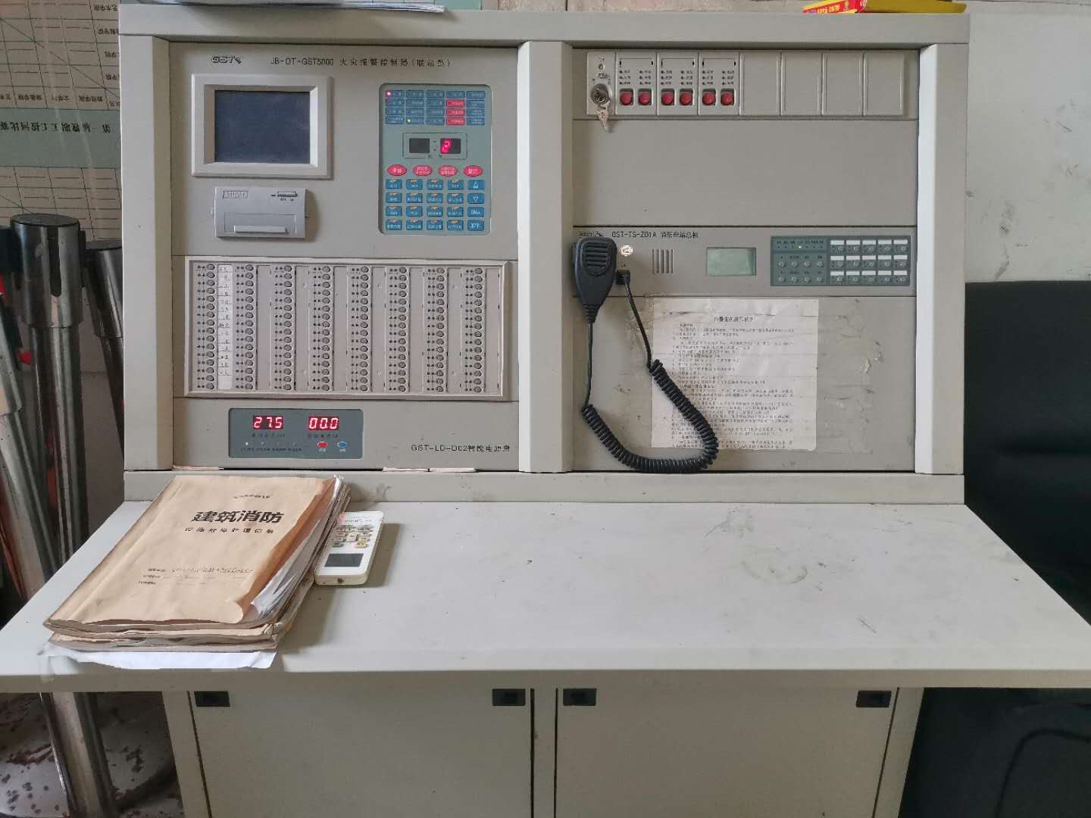
消防安全重点部位情况
1、消防控制室
学校建有消防控制室的建筑有：行政楼、行知中心、图书馆、教师公寓

Slide 10
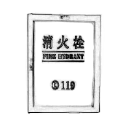
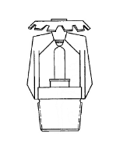


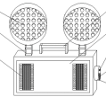


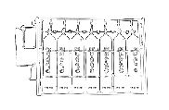
消防设施情况
室内消火栓系统：各楼栋
室外消火栓系统：各楼栋周围
火灾自动报警系统：图书馆、行政楼、行知中心、教师公寓
自动喷水灭火系统：图书馆、教师公寓
防排烟系统：图书馆（档案馆）、教师公寓、行政楼。
应急照明疏散系统：各楼栋
应急广播：图书馆、教师公寓
气体灭火系统：图书馆（档案馆）、教师公寓配电房、文学院新闻传播实验室

Slide 11
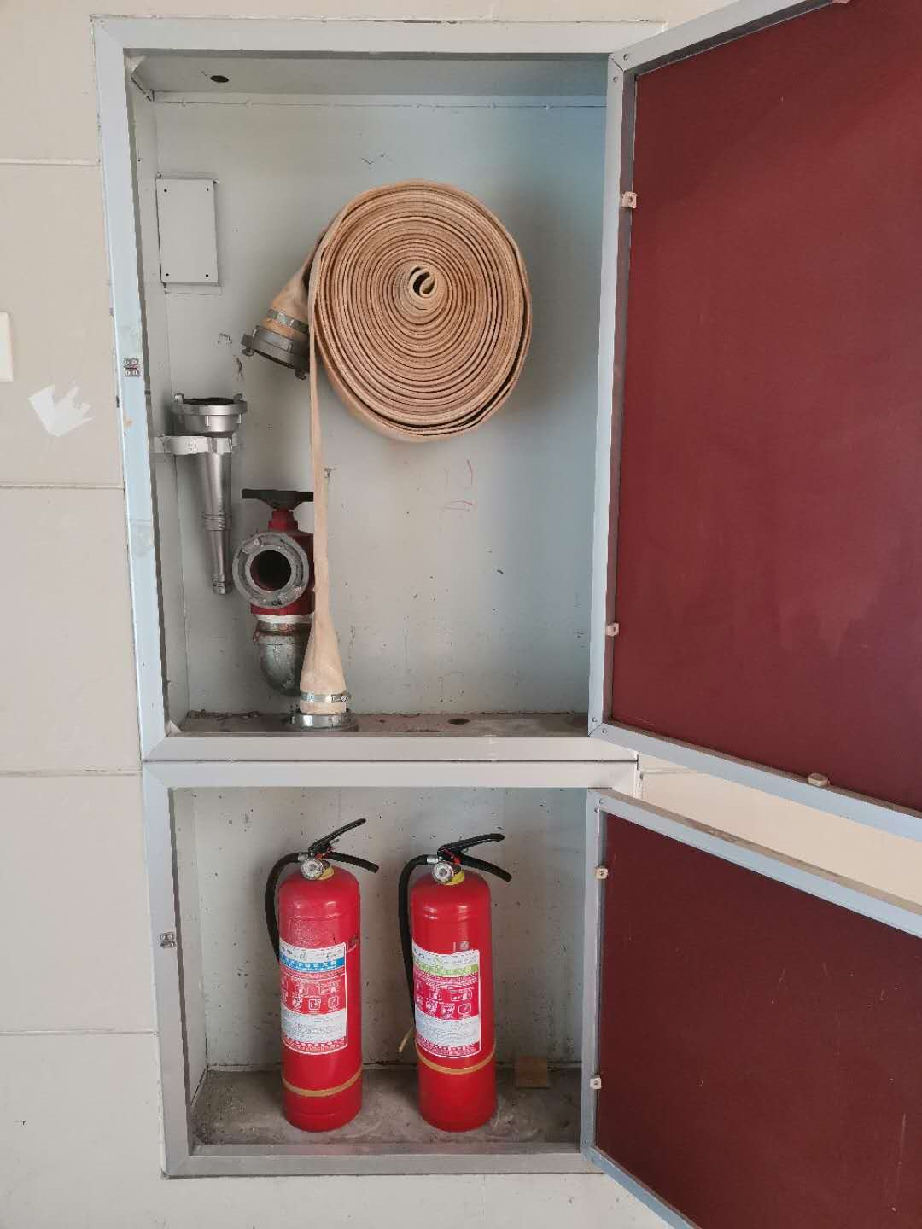
内部消防设施情况
室内消火栓
枪头
水带
消火栓
灭火器

Slide 12
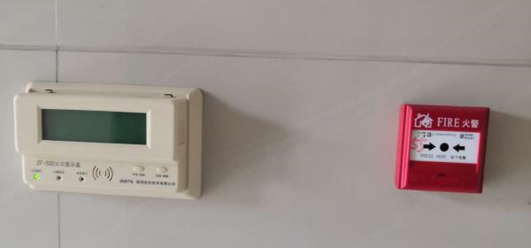
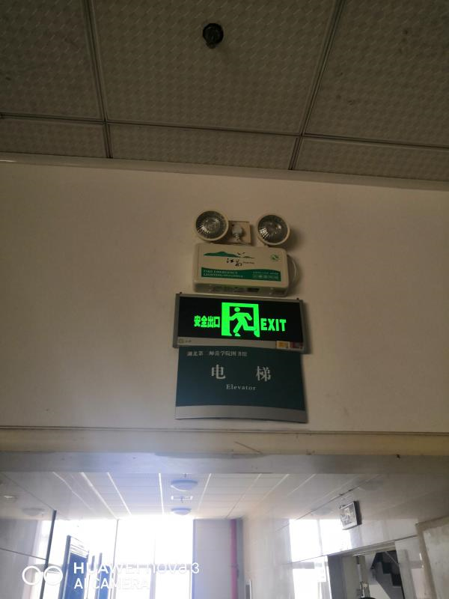
内部消防设施情况
应急照明灯
楼层报警器
手动报警按钮
疏散指示牌

Slide 13
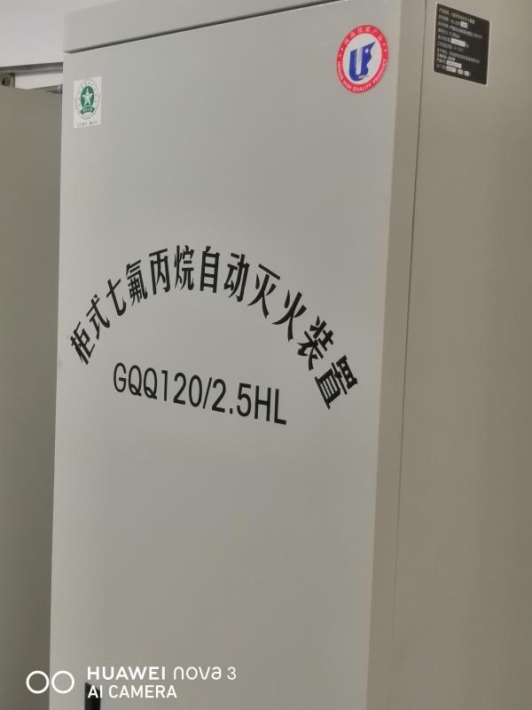
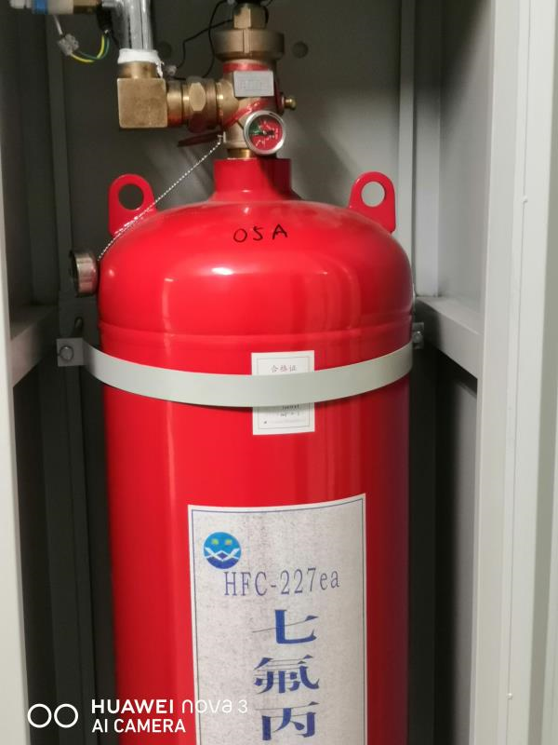
内部消防设施情况
气体灭火装置

Slide 14
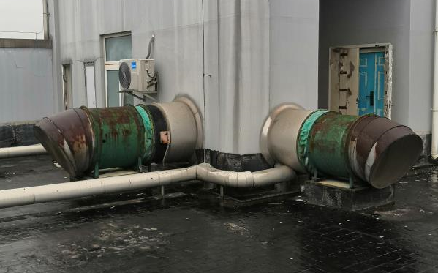
内部消防设施情况
强排烟装置

Slide 15
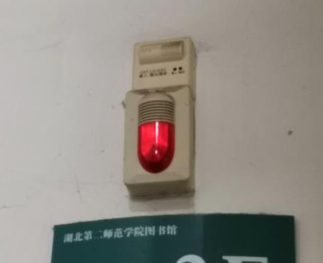
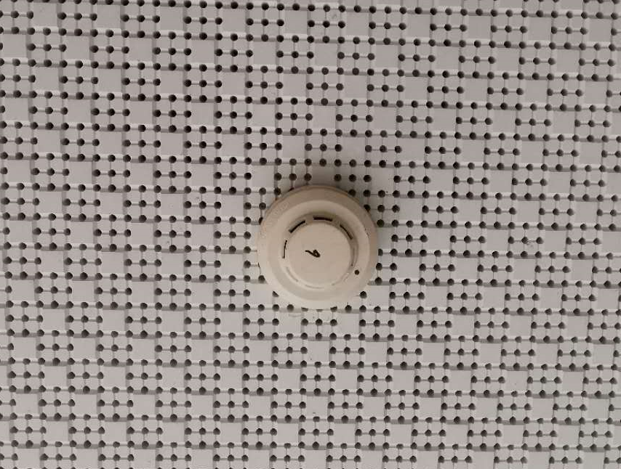
内部消防设施情况
声光报警器
烟感探测器

Slide 16
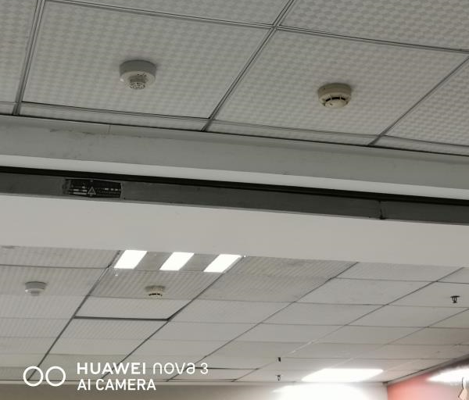
内部消防设施情况
烟感探测器
温感探测器
自动喷淋头

Slide 17
PART02
火场逃生及引导人员疏散

Slide 18
一、警 示 内 容
两规定三提示
火场致人伤亡因素
安全消防“四个能力”建设
消防安全三提示

Slide 19
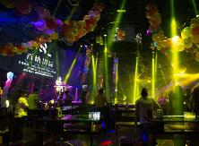

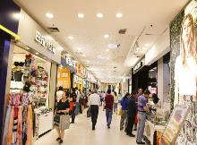
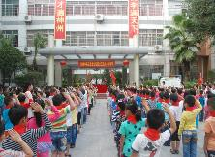
四类场所消防安全“两规定三提示”
四类场所
两规定
规定消防宣传时间
规定消防宣传内容
要做到
两规定
三提示
三提示
公共娱乐场所
餐饮住宿场所
提示公众所在场所火灾危险性；
提示公众所在场所安全逃生路线、安全出口的具体位置，遇到火灾等紧急情况如何正确逃生、自救；
提示公众所在场所内简易防护面罩、手电筒等逃生设备器材具体放置位置和使用方法。
商场市场
医院和学校

Slide 20
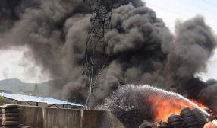

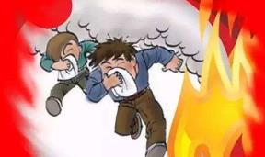
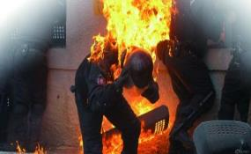
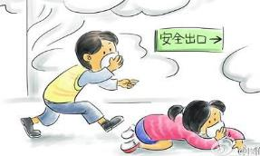
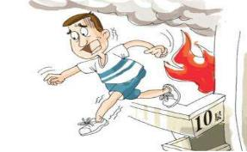
火场致人伤亡因素
火场中致人伤亡因素主要有六种
浓烟
有毒气体
缺氧
长时间暴露在烟粒中，会损伤呼吸器官，严重情况下会中毒死亡。
包括一氧化碳、氰化氢、二氧化碳、硫化氢、二氧化氮等。
燃烧消耗了空间内的氧气致人死亡。
烧伤
吸入热气
行为失当
被直接烧伤或高温烤伤。
火场温度过高吸入高温热气。
错误的逃生行为造成的伤亡

Slide 21

消防安全三提示
消防安全三提示
你已进入公众聚集场所，这里聚集人员较多，请你注意消防安全。
提示一
请留意逃生路线，安全出口的具体位置，如遇火灾，请您按疏散提示标志和消防应急广播，以及现场工作人员的引导正确、快速、有序的疏散、自救。
提示二
请留意消防设施器材，逃生设备放置位置和使用方法，如遇火灾请正确使用，确保安全。
提示三

Slide 22
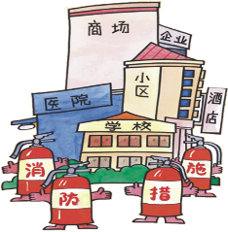
安全消防“四个能力”建设
一
检查和消除隐患能力
做到“十查十禁”
一查设施器材 禁损坏挪用
二查通道出口 禁封闭堵塞
三查照明指示 禁遮挡损坏
四查装饰装修 禁易燃可燃
五查电器线路 禁私搭乱接
六查用电设备 禁违章使用
七查吸烟用火 禁擅用明火
八查场所人员 禁超员脱岗
九查物品存放 禁违规存储
十查人员住宿 禁三合一体
单位应建立防火检查、巡查队伍
单位应制定消防安全管理制度
单位消防安全责任人、消防安全管理人每月至少组织一次防火检查
单位实行每日防火巡查，并建立巡查记录
部门负责人每周至少开展一次防火检查
员工每天班前、班后进行本岗位防火检查

Slide 23
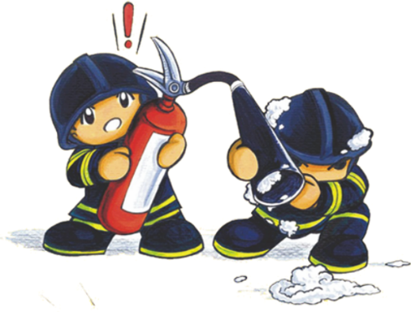
安全消防“四个能力”建设
二
扑救初期火灾能力
发现火灾后，起火部位员工1分钟内形成灭火第一战斗力量，掌握“三”原则：
距起火点近的员工负责利用灭火器和室内消火栓灭火
距电话或火灾报警点近的员工负责报警
距安全通道或出口近的员工负责引导人员疏散
火灾确认后，单位3分钟内形成灭火第二战斗力量
通讯联络组——通知员工赶赴火场，消防队报警、保障火场通讯联络
灭火行动组——利用本单位消防器材设备灭火
疏散引导组——组织引导现场人员有序疏散
安全维护组——抢救护送受伤人员
现场警戒组——维持火场秩序

Slide 24
二、火灾逃生时的注意事项

Slide 25
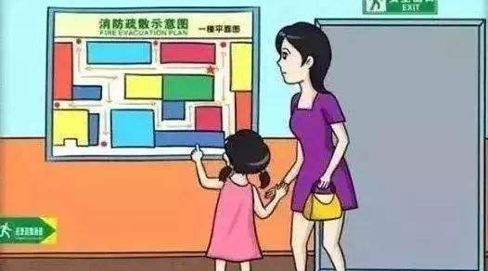
火灾逃生时的注意事项
1. 熟悉环境，熟记出口

Slide 26
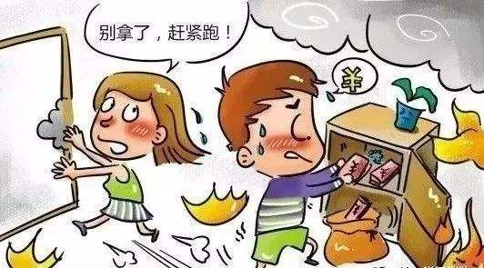
火灾逃生时的注意事项
2. 不入险地，不贪财物
Notes:
2、不入险地，不贪财物。不要因为害怕或顾及贵重物品，把宝贵的逃生时间浪费在躲避或寻找、携带贵重物品上。

Slide 27
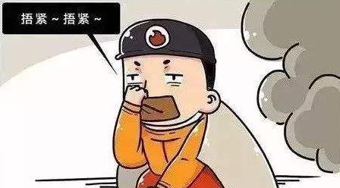
火灾逃生时的注意事项
3. 简易防护，不可缺少
Notes:
3、简易防护，不可缺少。最简单的方法可用毛巾、口罩捂住口鼻，浇湿衣物，弯腰低姿前行。

Slide 28
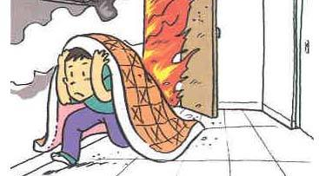
火灾逃生时的注意事项
4. 当机立断，快速撤离
Notes:
4、当机立断，快速撤离。受到火势威胁时，要当机立断披上浸湿的衣物、被褥等向安全出口方向冲出去，不要盲目地跟从人流相互拥挤、乱冲乱撞。当火势不大时，要尽量往楼层下面跑，若通道被烟火封阻，则应逃到天台、阳台等位置等待救援。

Slide 29
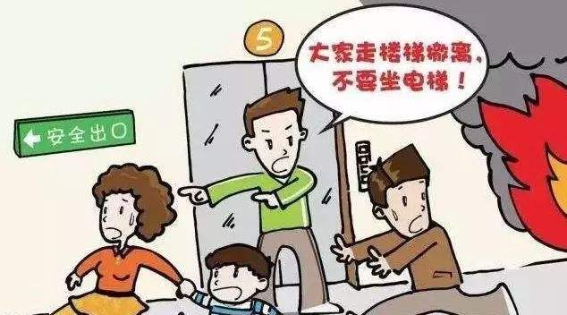
火灾逃生时的注意事项
5. 善用通道，莫入电梯
Notes:
5、善用通道，莫入电梯。遇火灾不可乘坐电梯或扶梯，要向自然疏散楼梯出口方向逃生。

Slide 30
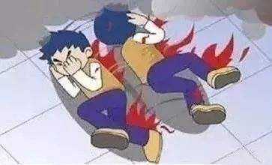
火灾逃生时的注意事项
6. 火已烧身，切勿惊跑
Notes:
6、火已烧身，切勿惊跑。身上着火，不要奔跑，可就地打滚或用厚重的衣物压灭。

Slide 31
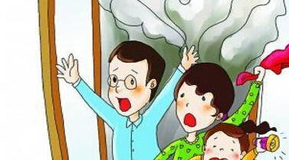
火灾逃生时的注意事项
7. 发出信号，寻求救援
Notes:
7、发出信号，寻求救援。若所有逃生路线都被大火封锁，则要立即退回室内，用手电筒、挥舞衣物、呼叫等方式向外发送求救信号，引起救援人员的注意。

Slide 32
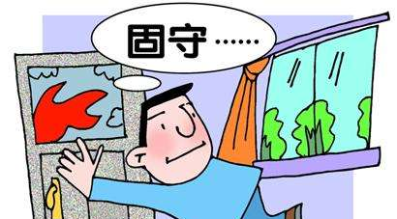
火灾逃生时的注意事项
8. 大火袭来，固守待援
Notes:
8、大火袭来，固守待援。火灾袭来，如用手摸到房间门已发烫，此时开门，火焰和浓烟将扑来，可关紧门窗，用湿毛巾、湿抹布堵塞门缝，或用水浸湿棉被，蒙上门窗，防止烟火渗入，等待救援人员救援。

Slide 33
三、发生火灾时疏散人员的方法

Slide 34

《中华人民共和国消防法》
第五条： 任何单位和个人都有维护消防安全、保护消防设施、预防火灾、报告火警的义务。任何单位和成年人都有参加有组织的灭火工作的义务。
第六十八条 ：人员密集场所发生火灾，该场所的现场工作人员不履行组织、引导在场人员疏散的义务，情节严重，尚不构成犯罪的，处五日以上十日以下拘留。
Notes:
相关法律法规：《消防法》
第四十四条：人员密集场所发生火灾，该场所的现场工作人员应当立即组织、引导在场人员疏散。
第六十八条：人员密集场所发生火灾，该场所的现场工作人员不履行组织、引导在场人员疏散的义务，情节严重，尚不构成犯罪的，处五日以上十日以下拘留。

Slide 35

二、发生火灾时疏散人员的方法
1、开启火灾应急广播，说明起火部位、指引疏散路线。
Notes:
1、开启火灾应急广播，说明起火部位、指引疏散路线。

Slide 36
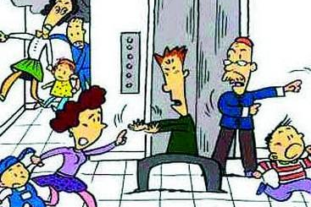
二、发生火灾时疏散人员的方法
2、互帮互助，共同逃生，按照“先老弱病残，后年轻力壮”的疏散原则进行疏散。
Notes:
2、互帮互助，共同逃生，按照“先老弱病残，后年轻力壮”的疏散原则进行疏散。

Slide 37
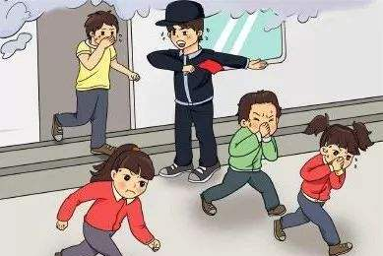
二、发生火灾时疏散人员的方法
3、开放全部出口，组织工作人员，疏导相关人员从疏散通道有序疏散。
Notes:
3、开放全部出口，组织工作人员，疏导相关人员从疏散通道有序疏散。

Slide 38
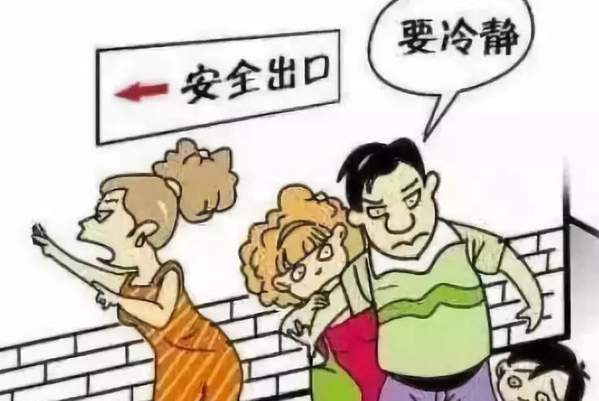
二、发生火灾时疏散人员的方法
4、当发生人群拥挤或摔倒等紧急情况时要果断处置，告知群众保持冷静，并隔断后续人流。
Notes:
4、当发生人群拥挤或摔倒等紧急情况时要果断处置，告知群众保持冷静，并隔断后续人流。

Slide 39
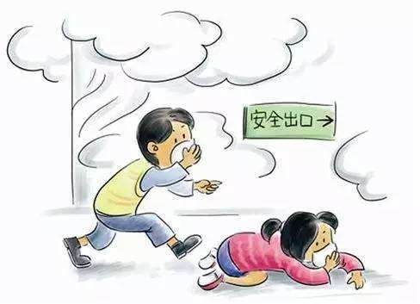
二、发生火灾时疏散人员的方法
5、组织着火层等受火灾威胁楼层的人员，沿火灾蔓延的相反方向和安全出口部位有序疏散。
Notes:
5、组织着火层等受火灾威胁楼层的人员，沿火灾蔓延的相反方向和安全出口部位有序疏散。

Slide 40
PART03
初起火灾扑救

Slide 41
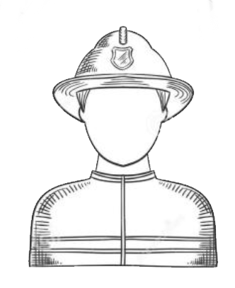
一、报警时的注意事项
1、第一时间报警
2、边报警边处置
4、讲清被困人员情况
3、讲清燃烧部位、燃烧物质
Notes:
1、第一时间报警：当发生火灾时，现场人员应第一时间拨打“119”报警。现场人员应寻找最近的手动火灾报警按钮，按下报警。
2、边报警边处置：当发生火灾时，在拨打“119”报警等待消防救援人员增援的同时，现场工作人员和志愿者应按照应急预案快速处置扑灭小火或控制火势发展。
3、讲清燃烧部位、燃烧物质：报警时应讲清楚场馆或酒店起火具体楼层、具体部位有什么特殊燃烧物，现场火势情况。
4、讲清被困人员情况：报警时要重点讲清楚是否有人员被困，如果有人员被困，要讲清楚被困人员数量和位置。

Slide 42
《中华人民共和国消防法》
第四十四条：任何人发现火灾都应当立即报警。任何单位、个人都应当无偿为报警提供便利，不得阻拦报警。严禁谎报火警。
第六十四条：违反本法规定，有以下行为之一，尚不构成犯罪的，处十日以上十五日以下拘留，可以并处五百元以下罚款；情节较轻的，处警告或者五百元以下罚款：
(一)指使或者强令他人违反消防安全规定，冒险作业的;
(二)过失引起火灾的;
(三)在火灾发生后阻拦报警，或者负有报告职责的人员不及时报警的;
(四)扰乱火灾现场秩序，或者拒不执行火灾现场指挥员指挥，影响灭火救援的;
(五)故意破坏或者伪造火灾现场的;
(六)擅自拆封或者使用被消防救援机构查封的场所、部位的。
Notes:
相关法律法规：《消防法》
第四十四条：任何人发现火灾都应当立即报警。任何单位、个人都应当无偿为报警提供便利，不得阻拦报警。严禁谎报火警。
第六十四条：违反本法规定，有以下行为之一，尚不构成犯罪的，处十日以上十五日以下拘留，可以并处五百元以下罚款；情节较轻的，处警告或者五百元以下罚款：
（三）在火灾发生后阻拦报警，或者负有报告职责的人员不及时报警的。

Slide 43
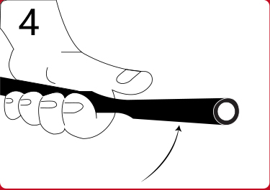
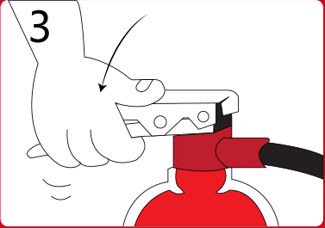
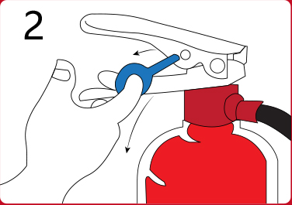


二、干粉灭火器使用方法
2
3
2、拿管子：左手从卡座里抽出喷管，对准火焰根部。
1
3、压把子：右手握住压把，在距火焰约2米的地方用力压下压把，对准火焰根部扫射。
1、拔销子：拔掉保险销。
5
4
5、留守监护：如果燃烧物较多，应派人留守监护，确保火势真的熄灭。
4、用水冷却：在火势熄灭后用水冷却降温，以免发生复燃。
Notes:
1、拔销子：拔掉保险销。
2、拿管子：左手从卡座里抽出喷管，对准火焰根部。
3、压把子：右手握住压把，在距火焰约2米的地方用力压下压把，对准火焰根部左右移动扫射。
4、用水冷却：在火势熄灭后用水冷却降温，以免发生复燃。
5、留守监护：如果燃烧物较多，应派人留守监护，确保火势真的熄灭。

Slide 44
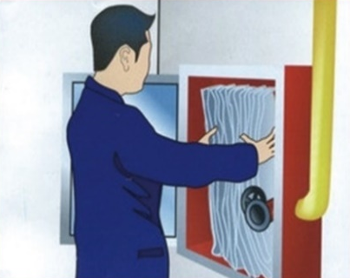
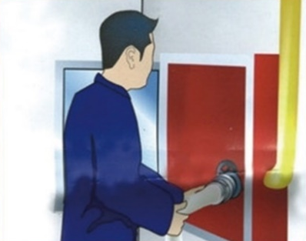
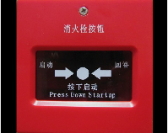
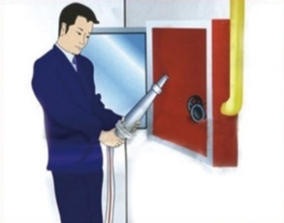


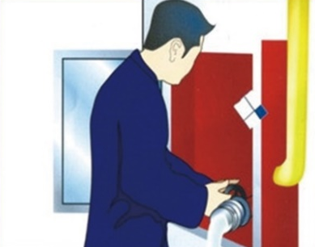
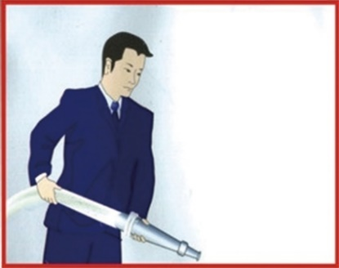
三、室内消火栓的使用方法
1、打开箱门，取出消防水带
2、水带一头连接消火栓接口
4、按下消火栓箱内消火栓按钮
3、另一头连接消防水枪
5、打开消防栓水阀开关
6、对准火源根部，进行灭火
Notes:
消火栓的使用一般由两人配合操作。一人打开箱门，取出消防水带，将水带向着火方向展开，拿水带一头连接消防栓接口，按下消防栓内报警按钮。在另一人将水带另一头连接消防水枪后，打开消防栓水阀开关，最后由另一人把住水枪对准火源根部，进行灭火。

Slide 45
PART04
简单火灾隐患检查及排除

Slide 46
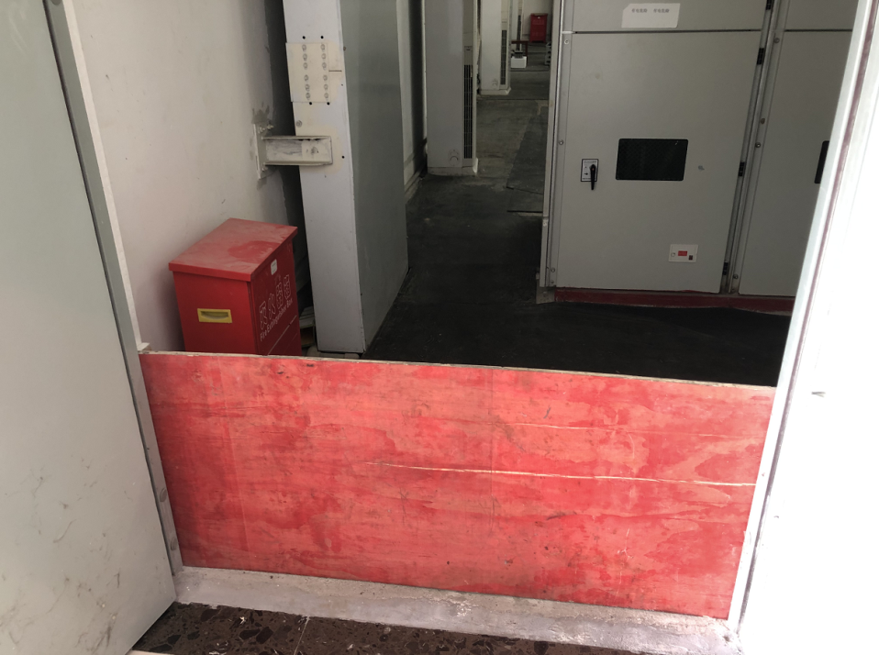



简单的火灾隐患检查与排除
1、配电室内是否有防水和防小动物钻入的设施。 配电室内应保持通风干燥，地面应做防水处理；配电室的出入口都要防小动物钻入的设施，比如安装防鼠挡板。
Notes:
1、配电室内是否有防水和防小动物钻入的设施。 配电室内应保持通风干燥，地面应做防水处理；配电室的出入口都要防小动物钻入的设施，比如安装防鼠挡板。

Slide 47


简单的火灾隐患检查与排除
2、建筑内通至室外和屋面的安全出口、疏散楼梯间是否封堵、锁闭。 建筑内通至室外和屋面的安全出口、疏散楼梯间应保持畅通，不能堆放杂物，并且不能上锁。
Notes:
2、建筑内通至室外和屋面的安全出口、疏散楼梯间是否封堵、锁闭。 建筑内通至室外和屋面的安全出口、疏散楼梯间应保持畅通，不能堆放杂物，并且不能上锁。

Slide 48


简单的火灾隐患检查与排除
3、应急照明、疏散指示标志是否故障、损坏。应急照明和疏散指示标志是引导人员逃生的重要标志，应确保完整好用。
Notes:
3、应急照明、疏散指示标志是否故障、损坏。应急照明和疏散指示标志是引导人员逃生的重要标志，应确保完整好用。在检查疏散指示标志时可以通过疏散指示标志上的测试按钮来检测其是否好用，如果故障，应及时更换。在检查应急照明时可以通过应急照明灯上的试验按钮或直接拔掉插头，看灯是否亮起，如果不亮或持续点亮时间不足90分钟，应及时更换。

Slide 49


简单的火灾隐患检查与排除
4、消防设施、器材是否被遮挡。 消防设施、器材是发生火灾时进行灭火救援的重要装备，应当确保周围不要有杂物遮挡，以免耽误救援时间。
Notes:
4、消防设施、器材是否被遮挡。 消防设施、器材是发生火灾时进行灭火救援的重要装备，应当确保周围不要有杂物遮挡，以免耽误救援时间。

Slide 50


简单的火灾隐患检查与排除
5、室内消火栓是否完整好用。检查室内消火栓，首先看消火栓内水枪、水带、消火栓报警按钮、自救软管卷盘是否配齐且完整好用。如果没有，应及时配齐或更换。并定期通过屋顶消火栓开阀试水，看消火栓内是否有水，水压是否足够。
Notes:
5、室内消火栓是否完整好用。检查室内消火栓，首先看消火栓内水枪、水带、消火栓报警按钮、自救软管卷盘是否配齐且完整好用。如果没有，应及时配齐或更换。并定期通过屋顶消火栓开阀试水，看消火栓内是否有水，水压是否足够。

Slide 51


简单的火灾隐患检查与排除
6、室内垃圾箱或垃圾桶是否做防火处理
Notes:
6、室内垃圾箱或垃圾桶是否做防火处理。 检查室内垃圾箱或垃圾桶时，要看箱底部和吸烟池内是否注水或填沙。

Slide 52


简单的火灾隐患检查与排除
7、消防车道是否被占用、堵塞。检查消防车道，主要看是否存在占用、堵塞、封闭消防车通道，妨碍消防车通行的情况，是否设置禁止停车和堆放杂物的警示标识。
Notes:
7、消防车道是否被占用、堵塞。检查消防车道，主要看是否存在占用、堵塞、封闭消防车通道，妨碍消防车通行的情况，是否设置禁止停车和堆放杂物的警示标识。

Slide 53


请各部门务必落实
平安有你，消防安全，我们共同守护
THANK YOU
武汉东湖新技术开发区消防救援大队

